Slide 1
INFORMACJA O STANIE REALIZACJI ZADAŃ OŚWIATOWYCH ROK SZK. 2022/2023

Slide 2
Podstawa prawna
Ustawa z dnia 14 grudnia 2016 r. - Prawo oświatowe:
Organ wykonawczy jednostki samorządu terytorialnego, w terminie do dnia 31 października, przedstawia organowi stanowiącemu jednostki samorządu terytorialnego informację o stanie realizacji zadań oświatowych tej jednostki za poprzedni rok szkolny, w tym o wynikach:
egzaminu ósmoklasisty, egzaminu maturalnego i egzaminu zawodowego, z uwzględnieniem działań podejmowanych przez szkoły nakierowanych na kształcenie uczniów ze specjalnymi potrzebami edukacyjnymi, w szkołach tych typów, których prowadzenie należy do zadań własnych jednostki samorządu terytorialnego,
nadzoru pedagogicznego sprawowanego przez kuratora oświaty lub właściwego ministra w szkołach i placówkach tych typów i rodzajów, których prowadzenie należy do zadań własnych jednostki samorządu terytorialnego.

Slide 3
Zadania organu prowadzącego (1)
Zapewnienie warunków działania szkoły lub placówki, w tym bezpiecznych i higienicznych warunków nauki, wychowania i opieki;
Zapewnienie warunków umożliwiających stosowanie specjalnej organizacji nauki i metod pracy dla dzieci i młodzieży objętych kształceniem specjalnym;
Wykonywanie remontów obiektów szkolnych oraz zadań inwestycyjnych w tym zakresie;
Zapewnienie obsługi administracyjnej, w tym prawnej, obsługi finansowej i obsługi organizacyjnej szkoły lub placówki;

Slide 4
Zadania organu prowadzącego (2)
Wyposażenie szkoły lub placówki w pomoce dydaktyczne i sprzęt niezbędny do pełnej realizacji programów nauczania, programów wychowawczo-profilaktycznych, przeprowadzania egzaminów oraz wykonywania innych zadań statutowych;
Wykonywanie czynności w sprawach z zakresu prawa pracy w stosunku do dyrektora szkoły lub placówki;
Stanowienie o niektórych składnikach wynagrodzenia nauczycieli;
Wspieranie nauczycieli w procesie dydaktyczno – wychowawczym.

Slide 5
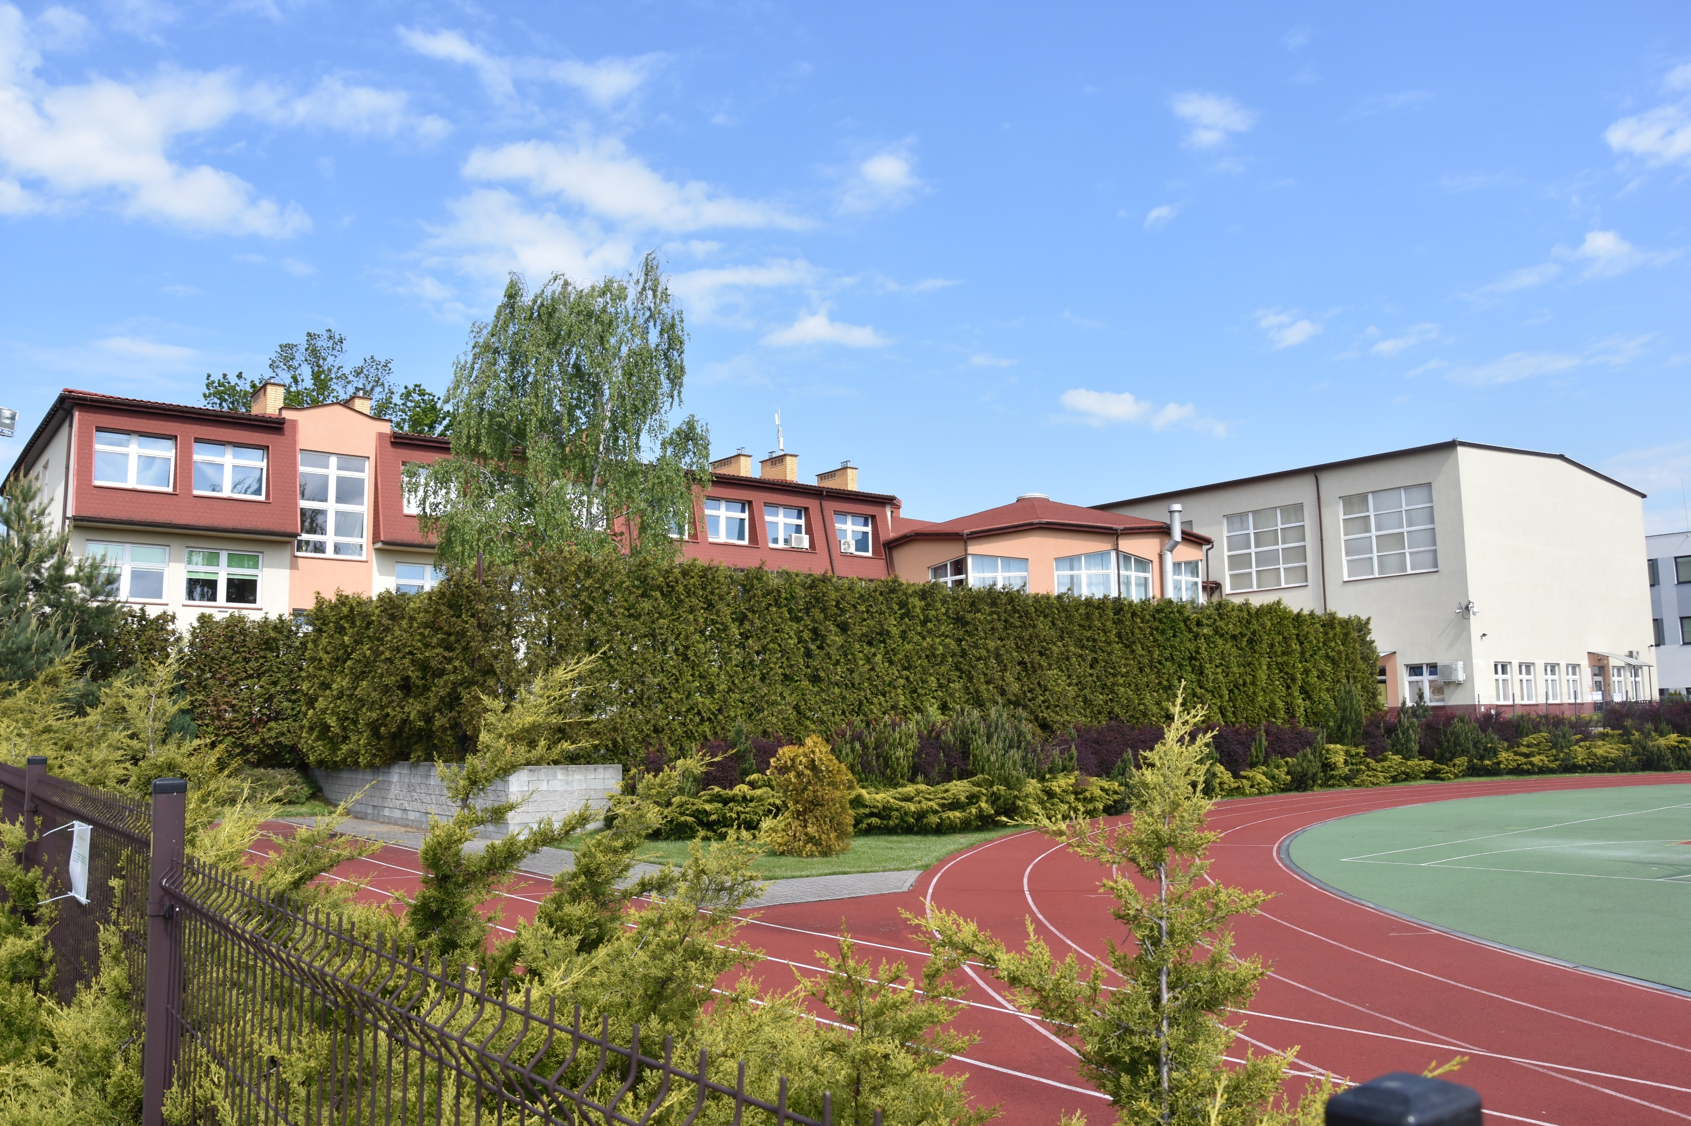
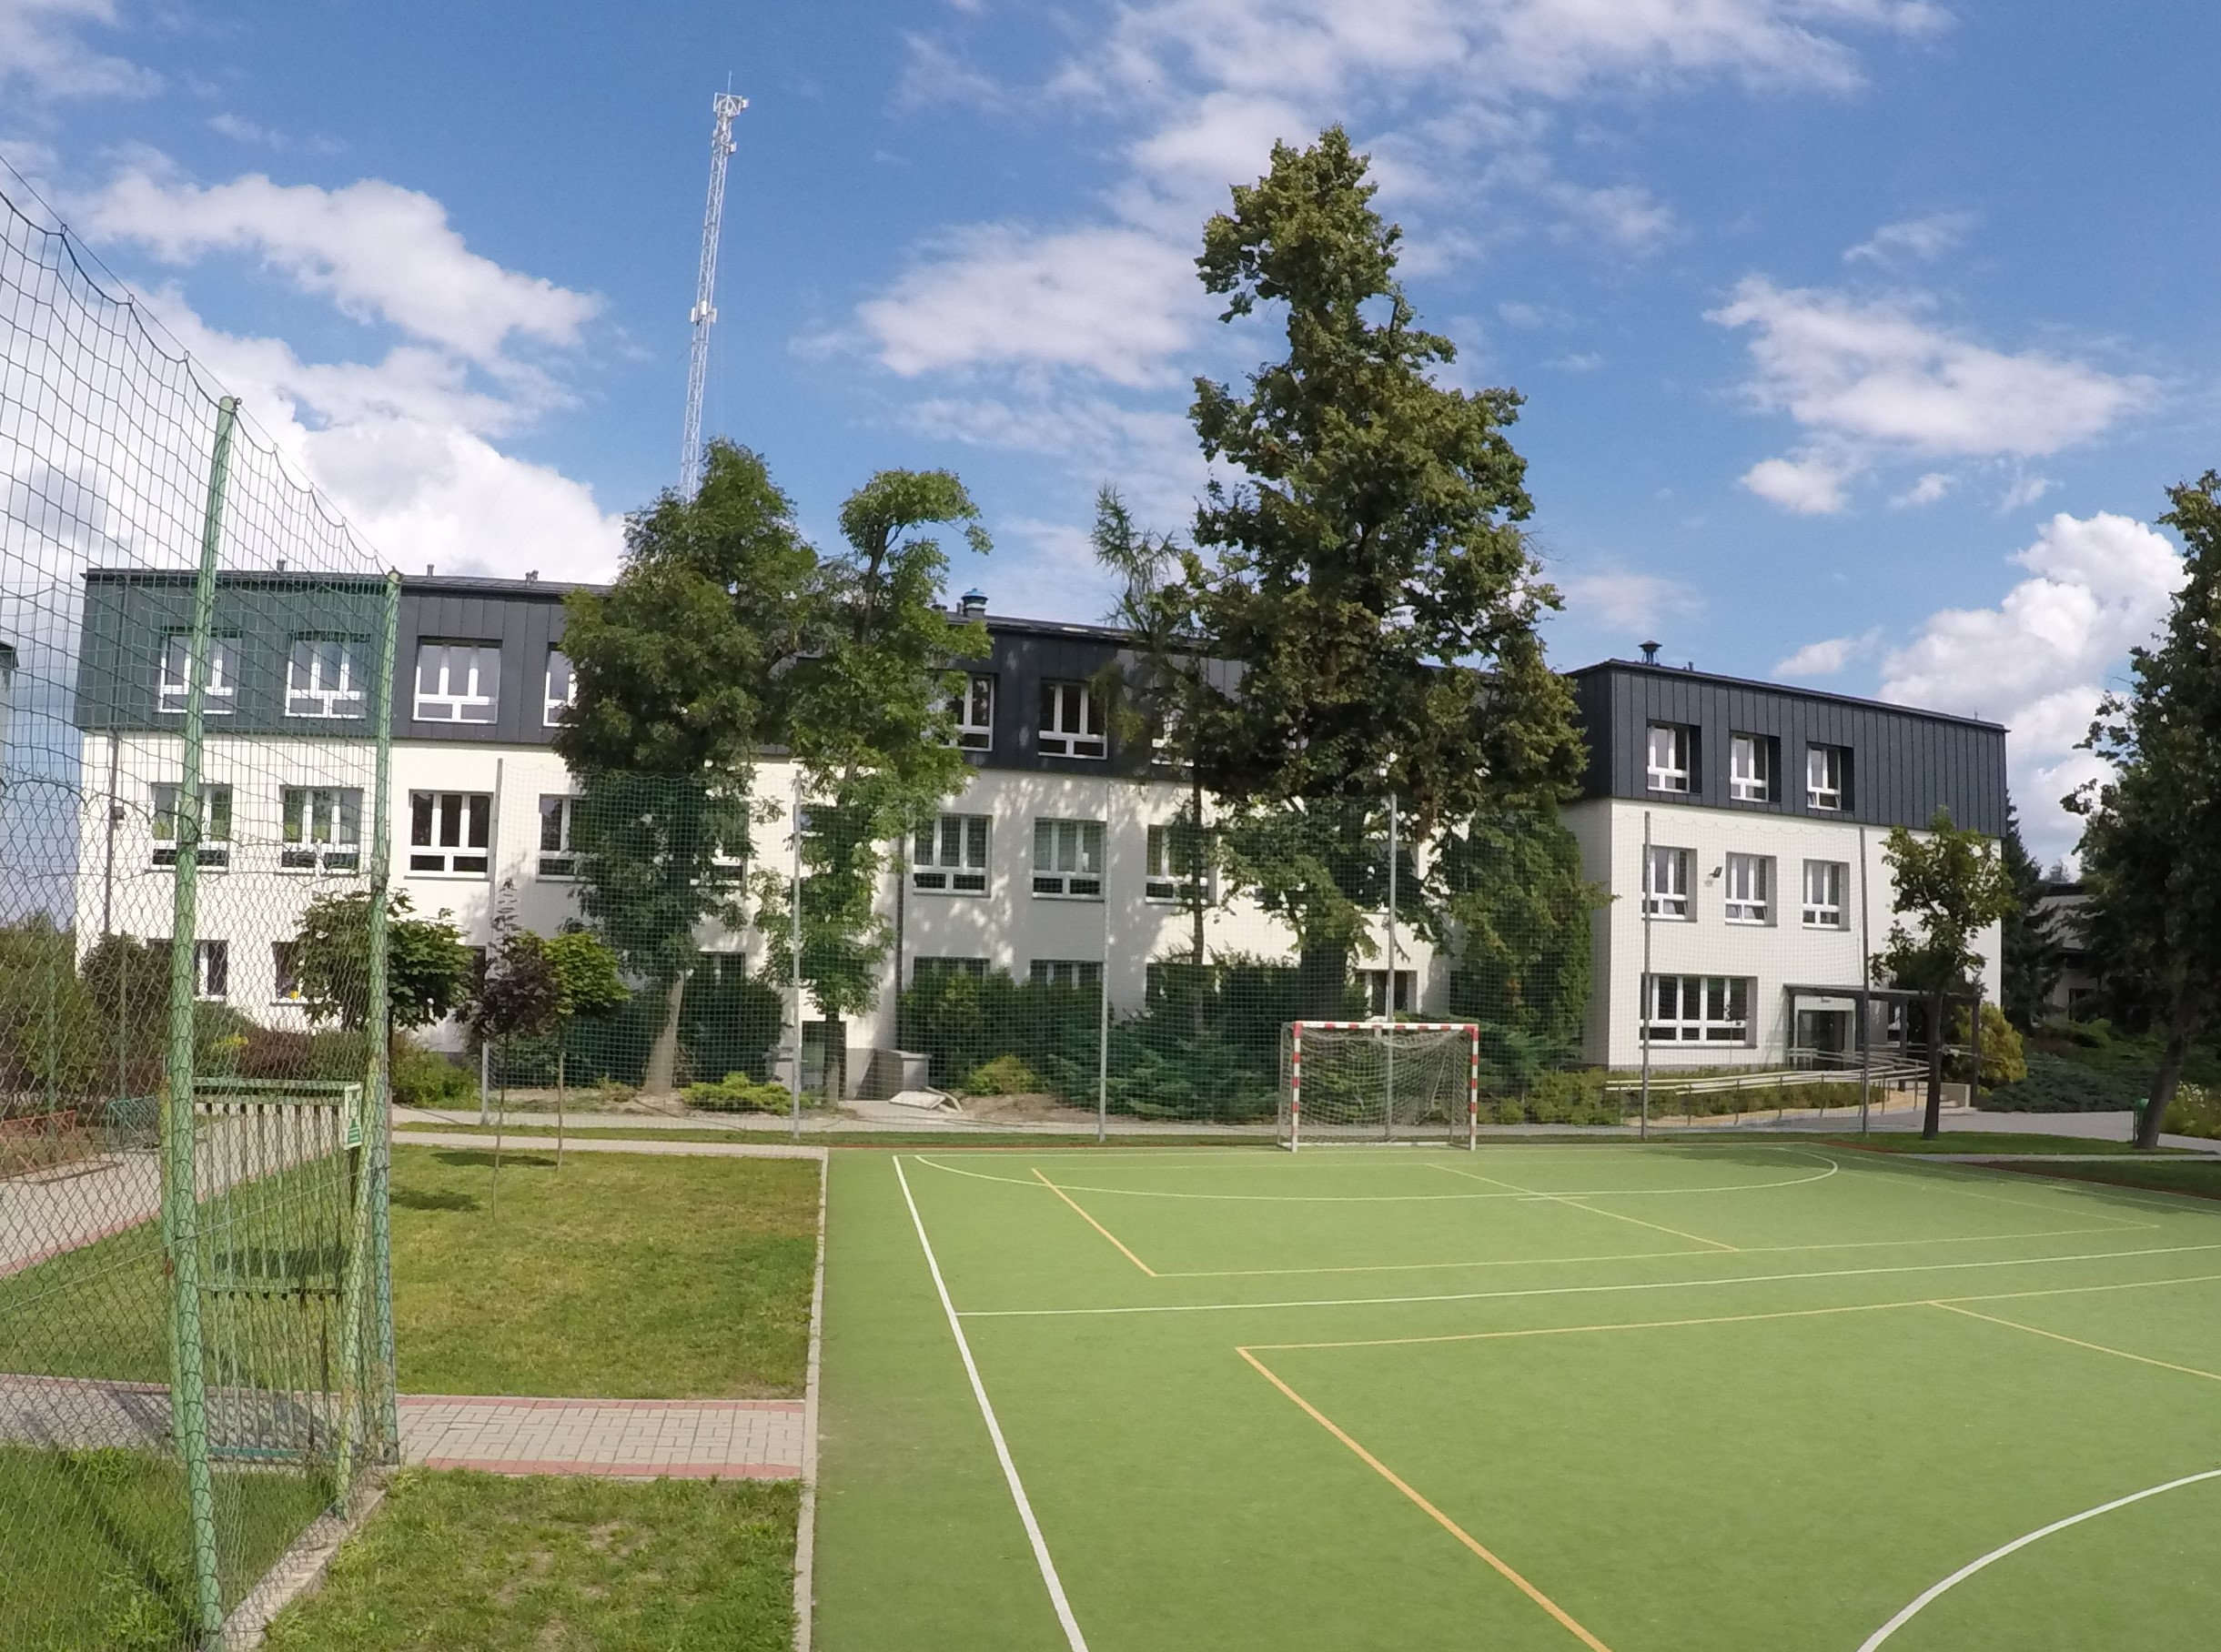
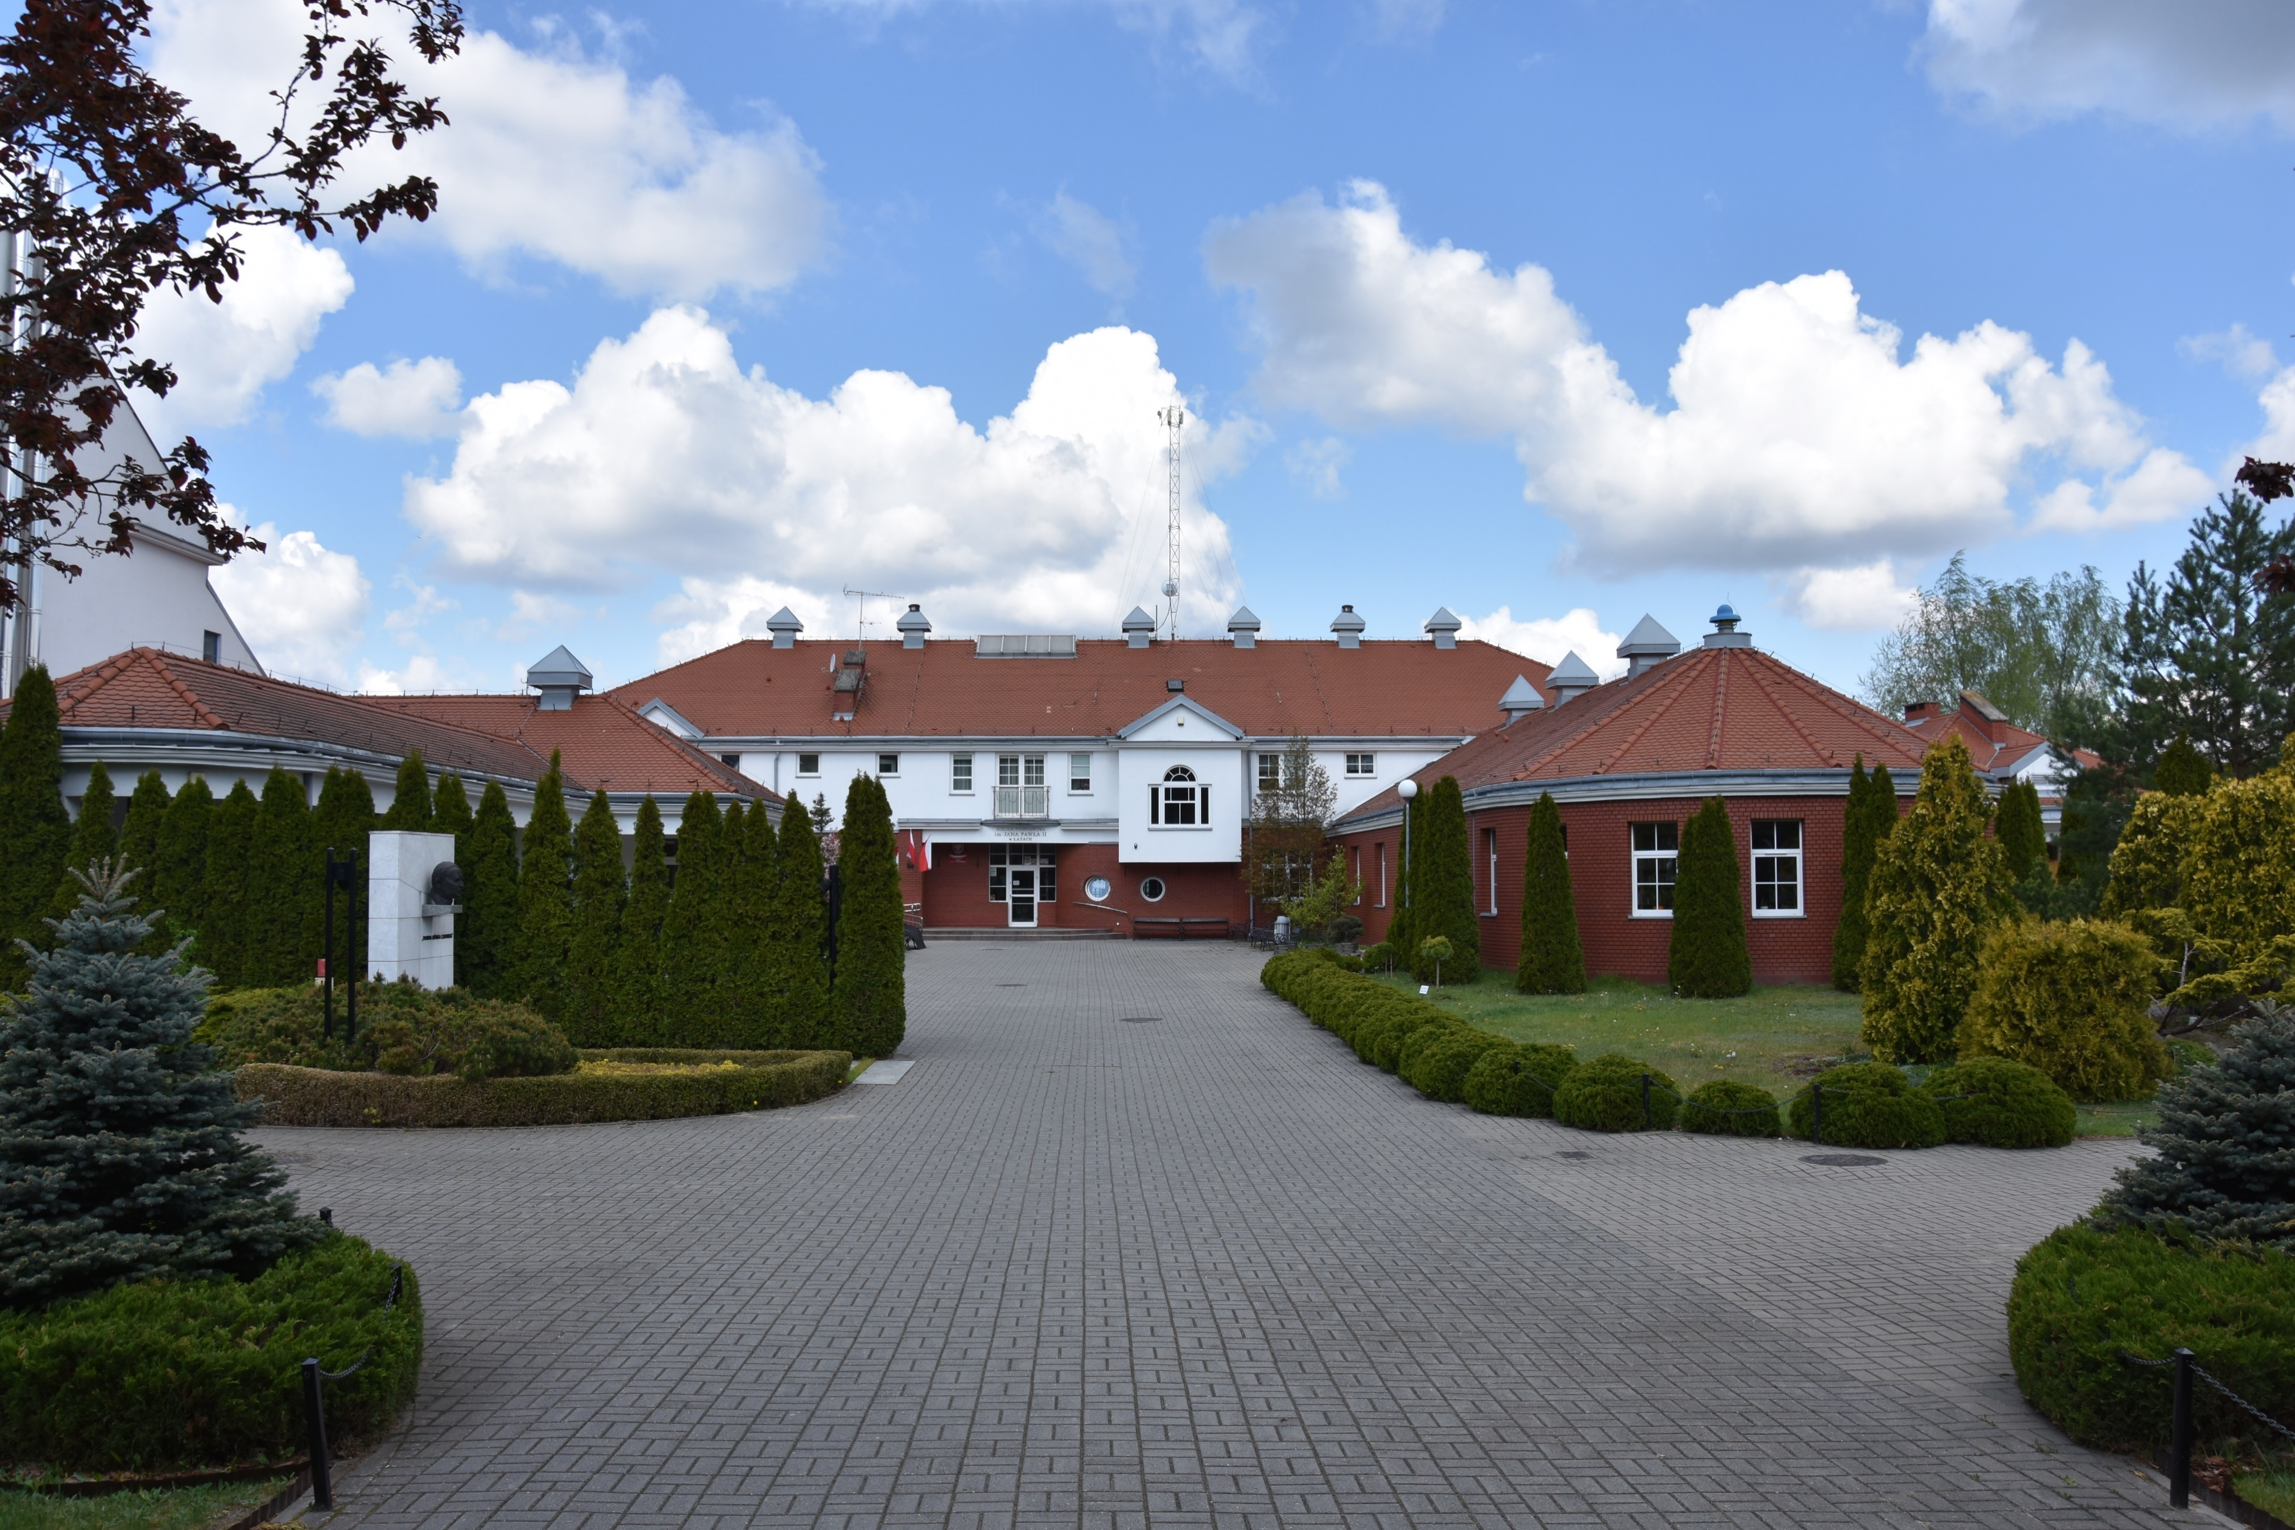
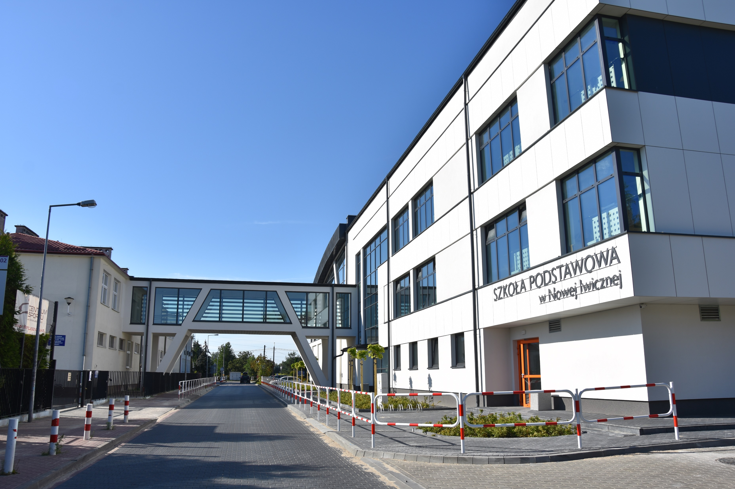
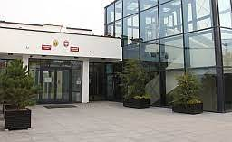
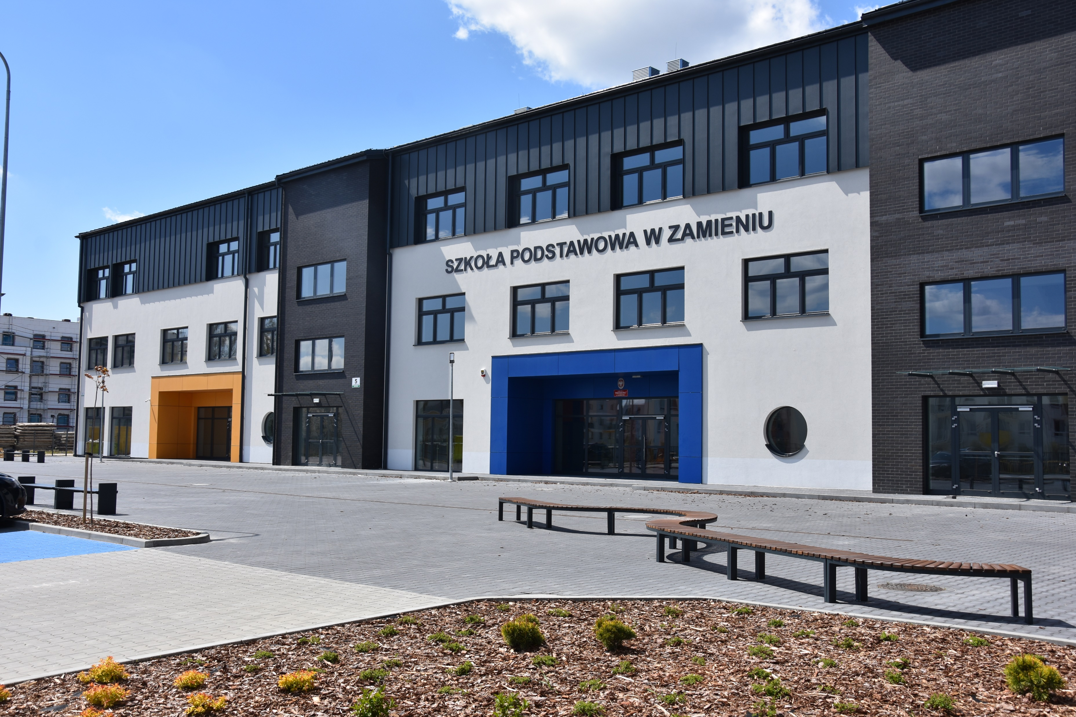
BAZA OŚWIATOWA
PUBLICZNE SZKOŁY PODSTAWOWE
Zespół Szkolno-Przedszkolny w Lesznowoli
Szkoła Podstawowa w Mrokowie
Szkoła Podstawowa w Łazach
Szkoła Podstawowa w Nowej Iwicznej
Szkoła Podstawowa w Mysiadle
Szkoła Podstawowa w Zamieniu

Slide 6
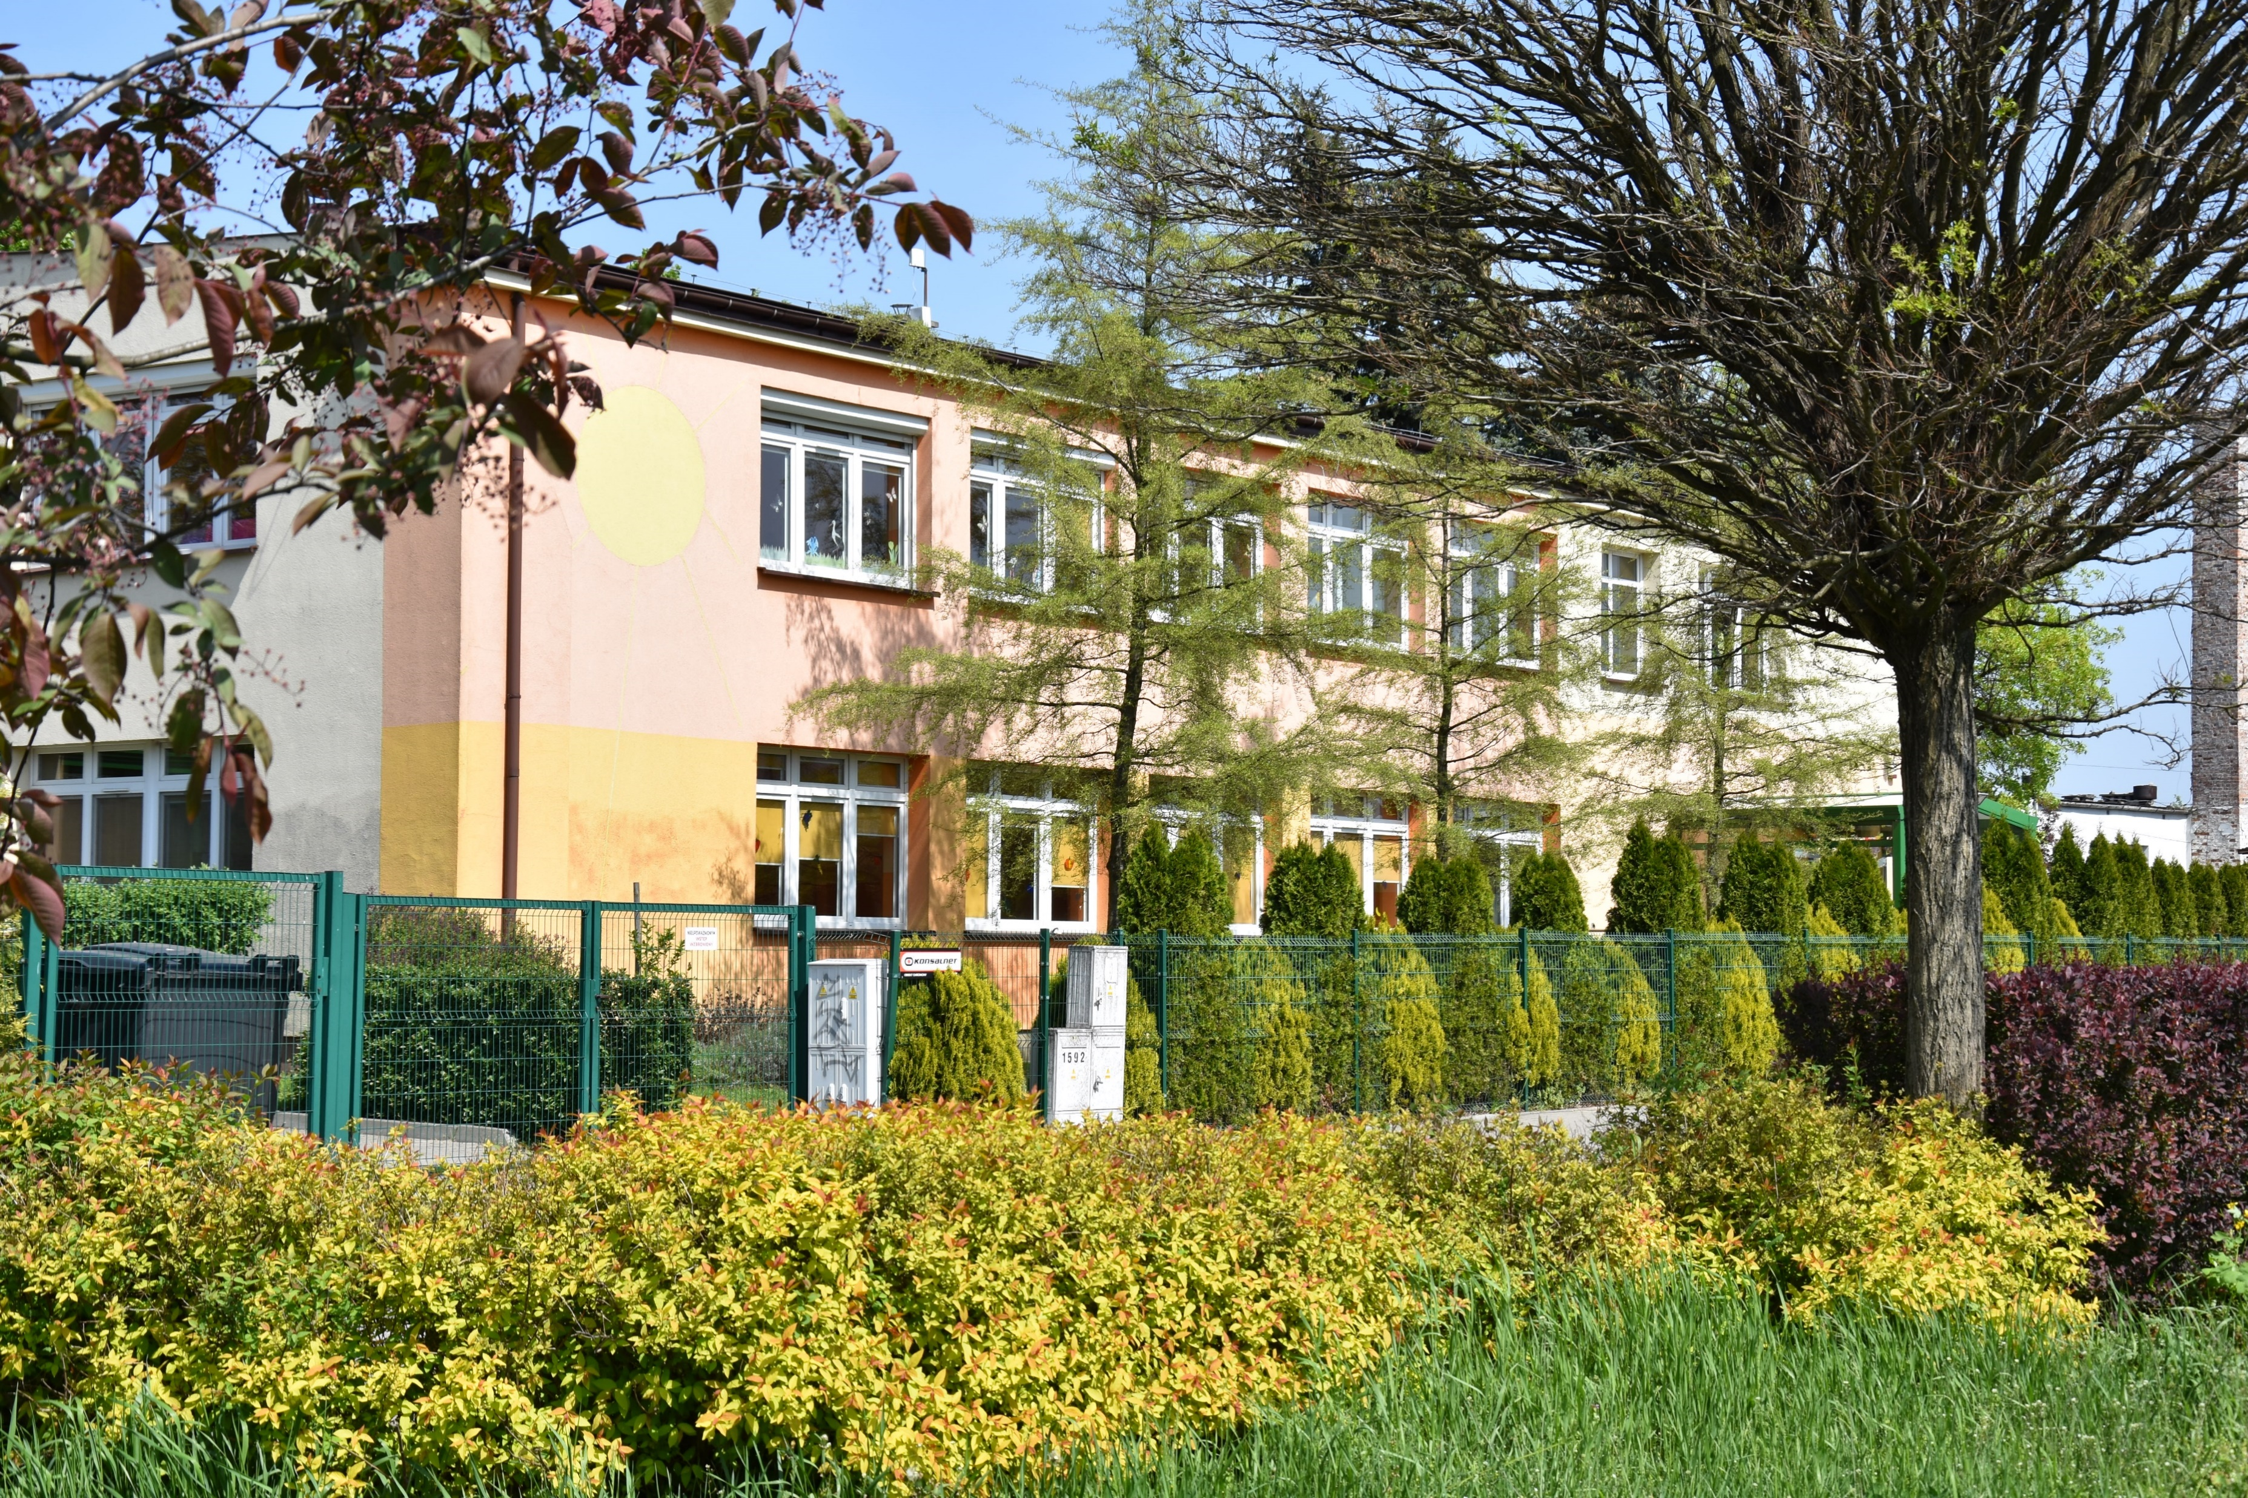
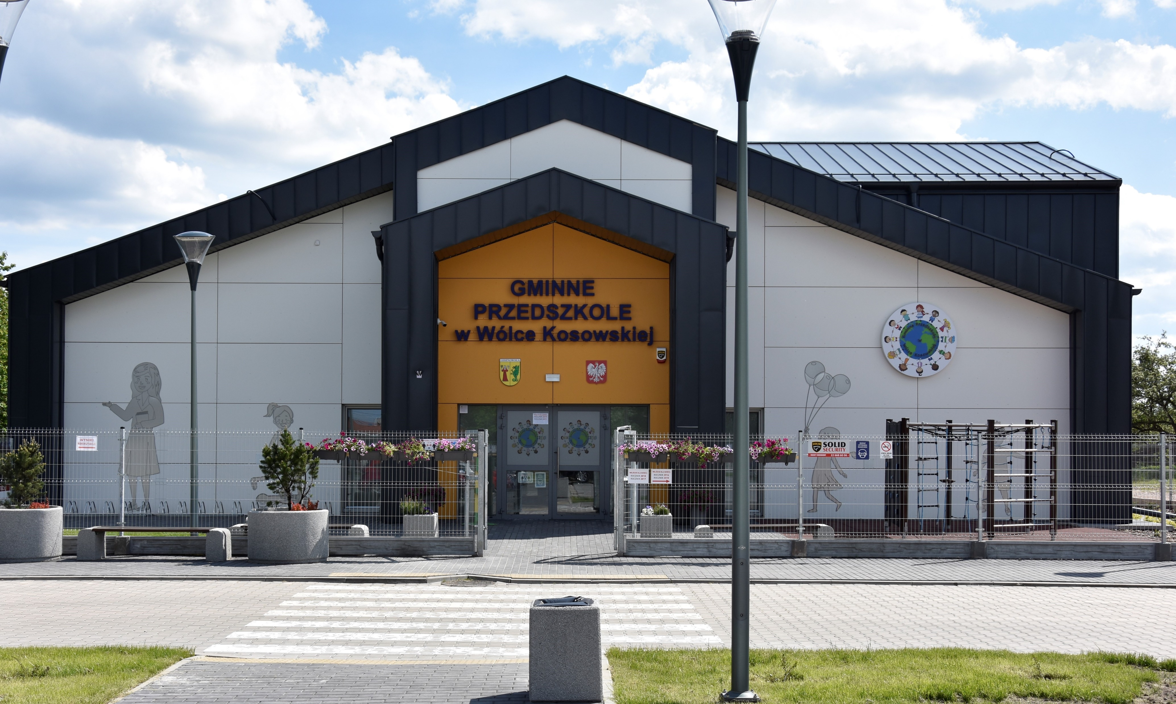
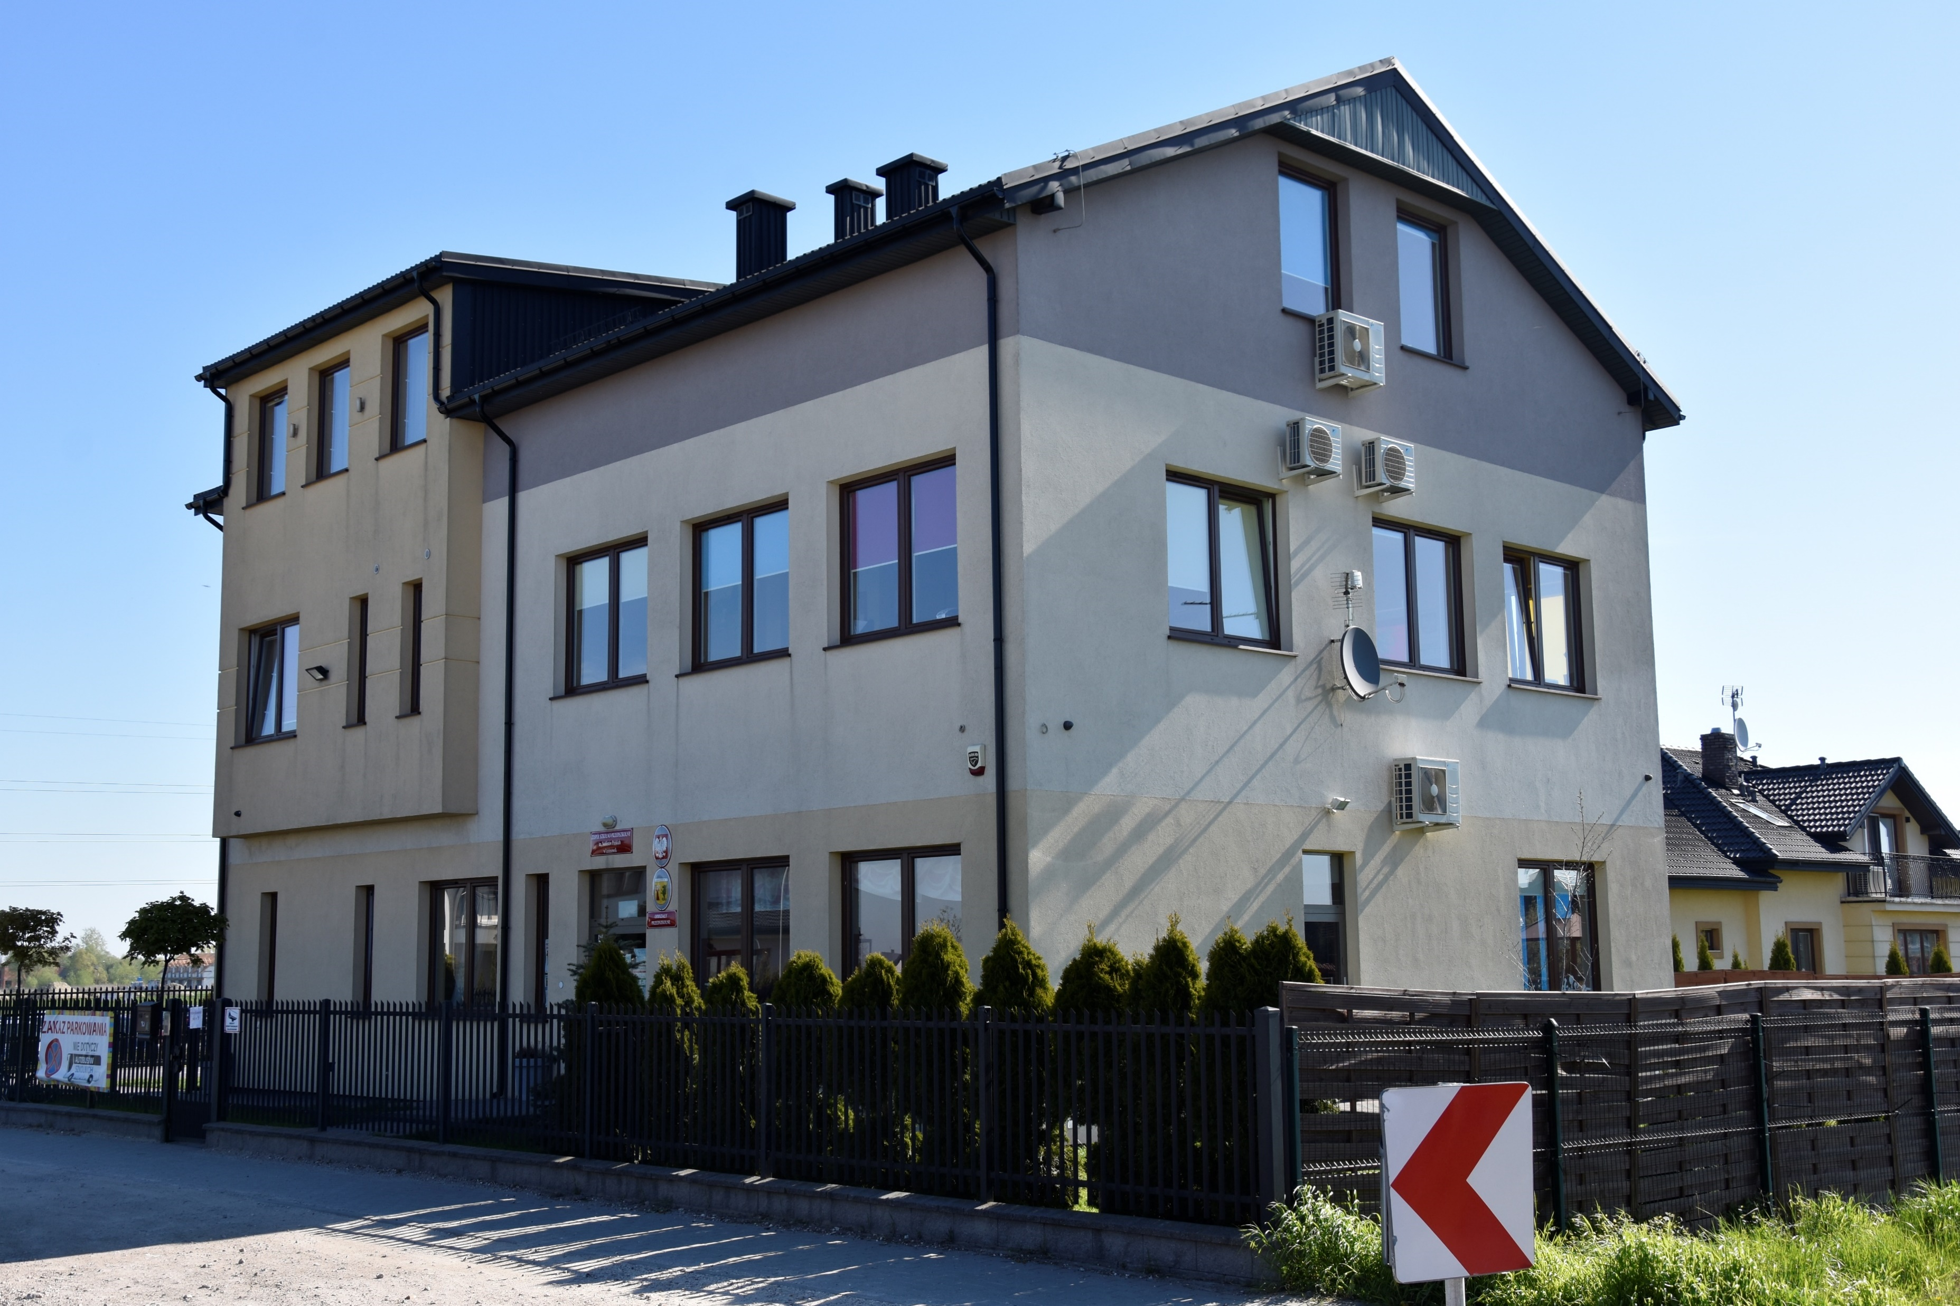
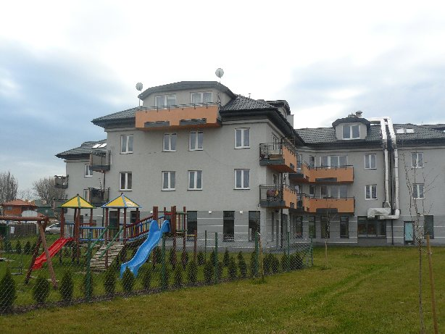
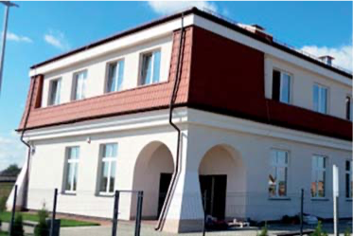
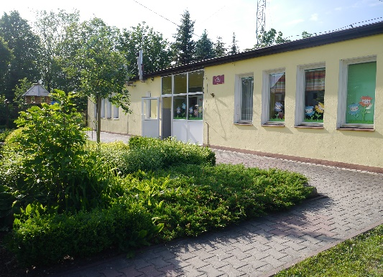
BAZA OŚWIATOWA
GMINNE PRZEDSZKOLA
Gminne Przedszkole w Mysiadle
Gminne Przedszkole w Wólce Kosowskiej
Gminne Przedszkole w Lesznowoli
Oddziały Przedszkolne w Zgorzale
Gminne Przedszkole w Zamieniu
Gminne Przedszkole w Jastrzębcu

Slide 7
Placówki niepubliczne
Rodzaj placówki | Liczba placówek
Niepubliczne żłobki | 14
Niepubliczne kluby dziecięce | 2
Niepubliczne punkty przedszkolne | 2
Niepubliczne przedszkola | 24
Niepubliczne szkoły podstawowe | 6
ŁĄCZNIE | 48
Źródło: opracowanie własne na podstawie danych ZOPO w Lesznowoli.

Slide 8
Placówki niepubliczne
Rodzaj placówki | Liczba dzieci
Niepubliczne żłobki | 254
Niepubliczne kluby dziecięce | 17
Niepubliczne punkty przedszkolne | 28
Niepubliczne przedszkola | 1451
Niepubliczne szkoły podstawowe | 696
ŁĄCZNIE | 2 446
Źródło: opracowanie własne na podstawie danych ZOPO w Lesznowoli.

Slide 9
Uczniowie w szkołach (1)
4 646
Źródło: opracowanie własne na podstawie danych ZOPO w Lesznowoli.

Slide 10
Uczniowie w szkołach (2)
UCZNIOWIE UCZĘSZCZAJĄCY DO SZKÓŁ PODSTAWOWYCH
W LATACH 2019 - 2023
Źródło: opracowanie własne na podstawie danych ZOPO w Lesznowoli.

Slide 11
Dzieci w przedszkolach (1)
1 051
Źródło: opracowanie własne na podstawie danych ZOPO w Lesznowoli.

Slide 12
Dzieci w przedszkolach (2)
DZIECI W WIEKU 3 – 5 LAT OBJĘTE EDUKACJĄ PRZEDSZKOLNĄ NA 1000 MIESZKAŃCÓW
Źródło: System Monitorowania Usług Publicznych.

Slide 13
Dzieci w przedszkolach (3)
WSKAŹNIK SKOLARYZACJI NETTO DLA EDUKACJI PRZEDSZKOLNEJ
Źródło: System Monitorowania Usług Publicznych.

Slide 14
Dzieci w przedszkolach (3)
DZIECI UCZĘSZCZAJĄCE DO PRZEDSZKOLI
W LATACH 2019 - 2023
Źródło: opracowanie własne na podstawie danych ZOPO w Lesznowoli.

Slide 15
Kadra pedagogiczna w szkołach (1)
671
Źródło: opracowanie własne na podstawie danych ZOPO w Lesznowoli.

Slide 16
Kadra pedagogiczna w przedszkolach (2)
112
Źródło: opracowanie własne na podstawie danych ZOPO w Lesznowoli.

Slide 17
Kadra pedagogiczna (3)
Źródło: opracowanie własne na podstawie danych ZOPO w Lesznowoli.

Slide 18
Kadra pedagogiczna (4)
Źródło: opracowanie własne na podstawie danych ZOPO w Lesznowoli.

Slide 19
Poziom nauczania (1)
.
Źródło: opracowanie własne na podstawie danych ZOPO w Lesznowoli.

Slide 20
Poziom nauczania (2)
.
WYNIKI EGZAMINU ÓSMOKLASISTY
NA KONIEC ROKU SZKOLNEGO 2022/2023 W SKALI STANINOWEJ
Źródło: opracowanie własne na podstawie danych ZOPO w Lesznowoli.

Slide 21
Wsparcia dla uczniów ze specjalnymi potrzebami edukacyjnymi - przedszkola (1)

Slide 22
Wsparcia dla uczniów ze specjalnymi potrzebami edukacyjnymi - przedszkola (2)
Nauczyciele – specjaliści w przedszkolach | Liczba
Psycholog | 3
Pedagog | 2
Logopeda | 10
Nauczyciel terapii pedagogicznej | 5
Nauczyciel terapii sensorycznej | 5
Nauczyciel współorganizujący kształcenie | 5
Łącznie | 30

Slide 23
Wsparcia dla uczniów ze specjalnymi potrzebami edukacyjnymi - przedszkola (3)
ŚREDNIA LICZBA DZIECI PRZYPADAJĄCYCH
NA ETAT NAUCZYCIELA POMOCY PSYCHOLOGICZNO - PEDAGOGICZNEJ
Źródło: System Monitorowania Usług Publicznych.

Slide 24
Wsparcia dla uczniów ze specjalnymi potrzebami edukacyjnymi - szkoły (1)

Slide 25
Wsparcia dla uczniów ze specjalnymi potrzebami edukacyjnymi - szkoły (2)
Nauczyciele – specjaliści w szkołach | Liczba
Psycholog | 16
Pedagog | 20
Logopeda | 16
Nauczyciel terapii pedagogicznej | 15
Nauczyciel terapii sensorycznej | 5
Nauczyciel współorganizujący kształcenie | 79
Łącznie | 151

Slide 26
Wsparcia dla uczniów ze specjalnymi potrzebami edukacyjnymi - szkoły (3)
ŚREDNIA LICZBA UCZNIÓW PRZYPADAJĄCYCH
NA ETAT NAUCZYCIELA POMOCY PSYCHOLOGICZNO - PEDAGOGICZNEJ
Źródło: System Monitorowania Usług Publicznych.

Slide 27
Wielokulturowa szkoła (1)

Slide 28
Wielokulturowa szkoła (2)

Slide 29
Wielokulturowa szkoła (3)

Slide 30
Wielokulturowa szkoła (4)
ASYSTENCI I KOORDYNATORZY KULTUROWI
Współpraca z asystentami kulturowymi na terenie szkoły
WARSZTATY KULTUROWE I SZKOLENIA DLA NAUCZYCIELI
Konsultacje kulturowe, dla nauczycieli
NAUKA JĘZYKA
Opracowanie programu do nauczania języka polskiego jako obcego
Szkolenia prawne dla nauczycieli z zakresu prawa cudzoziemskiego w polskiej szkole
Utworzenie stanowiska koordynatora ds. wielokulturowości
Dodatkowe lekcje języka polskiego dla uczniów cudzoziemskich

Slide 31
Dowożenie uczniów (1)
Uczniowie: |  | 2018 | 2019 | 2020 | 2021 | 2022
1. | Niepełnosprawni dowożeni | 37 | 39 | 42 | 54 | 47
2. | Zamieszkujący w znacznym oddaleniu od szkoły-dowożeni | 1180 | 1 516 | 1 426 | 1 600 | 1737
Razem - dowożeni |  | 1 217 | 1 555 | 1 468 | 1 654 | 1784

Slide 32
Dowożenie uczniów (2)

Slide 33
Finansowanie zadań oświatowych (1)
Źródło: opracowanie własne na podstawie danych z Referatu Realizacji Budżetu Urzędu Gminy Lesznowola.

Slide 34
Finansowanie zadań oświatowych (2)
Źródło: opracowanie własne na podstawie danych z Referatu Realizacji Budżetu Urzędu Gminy Lesznowola

Slide 35
Finansowanie zadań oświatowych (3)
WYSYIŁEK INWESTYCYJNY NA EDUKACJĘ PRZEDSZKOLNĄ
(W ZŁOTYCH NA DZIECKO W WIEKU PRZEDSZKOLNYM)
Źródło: System Monitorowania Usług Publicznych.

Slide 36
Finansowanie zadań oświatowych (4)
WYSYIŁEK INWESTYCYJNY NA EDUKACJĘ PRZEDSZKOLNĄ
(W ZŁOTYCH NA DZIECKO W WIEKU SZKOLNYM)
Źródło: System Monitorowania Usług Publicznych.

Slide 37
Znaczne nakłady finansowe na oświatę
Spełniające najwyższe standardy baza oświatowa
Doskonała infrastruktura sportowo – rekreacyjna
Dobrze funkcjonujący system opieki pomocy psychologiczno – pedagogicznej
Wysoko wykfalifikowana kadra pedagogiczna
Stabilizacja zatrudnienia kadry pedagogicznej
Międzynarodowa wymiana uczniów i nauczycieli
Udział w innowacyjnych projektach edukacyjnych
Bardzo wysokie efekty nauczania
Co wyróżnia lesznowolski system oświatowy?

Slide 38
Stale rosnąca liczba mieszkańców
Konieczność rozbudowy bazy edukacyjnej
Rosnące koszty funkcjonowania systemu oświatowego
Bardzo duże oczekiwania rodziców
Konieczność stałej rozbudowy systemu pomocy psychologiczno - pedagogicznej.
Kluczowe wyzwania dla lesznowolskiejoświaty

Slide 39
OPRACOWANIE:
JACEK BULAK
DYREKTOR ZOPO

